Slide 1
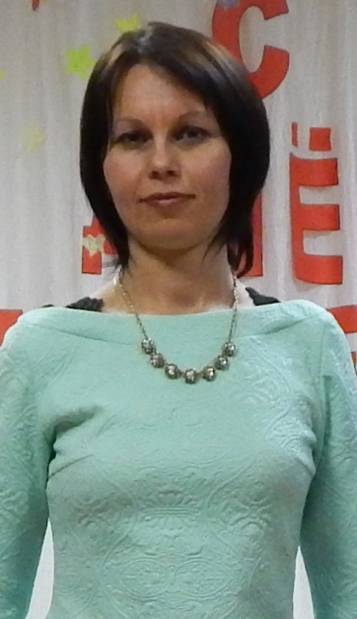
Министерство образования Республики Мордовия Портфолио
Черновой
Елены
Ивановны,
педагога дополнительного образования МБУ ДО
«Центр эстетического воспитания детей
(национальной культуры) «Тяштеня»
Рузаевского муниципального района
Республики Мордовия

Slide 2
Общие сведения Дата рождения: 15.12.1980 Профессиональное образование: г. Саранск, Государственное образовательное учреждение высшего профессионального образования «Мордовский государственный университет им. Н.П. Огарева», диплом №ВСВ 0033584, выдан 17 июня 2005 года, присуждена квалификация учитель химии и экологии, по специальности «Химия» Общий трудовой стаж: 17 лет. Стаж педагогической работы по специальности: 9 лет. Наличие квалификационной категории: высшая. Дата последней аттестации: 16.12.2015г.

Slide 3
Представление педагогического опыта
Материал по обобщению педагогического опыта на тему: «Развитие творческих способностей детей дошкольного возраста на занятиях в центре дополнительного образования» размещен на сайте:
http://tyshruz.schoolrm.ru/

Slide 4
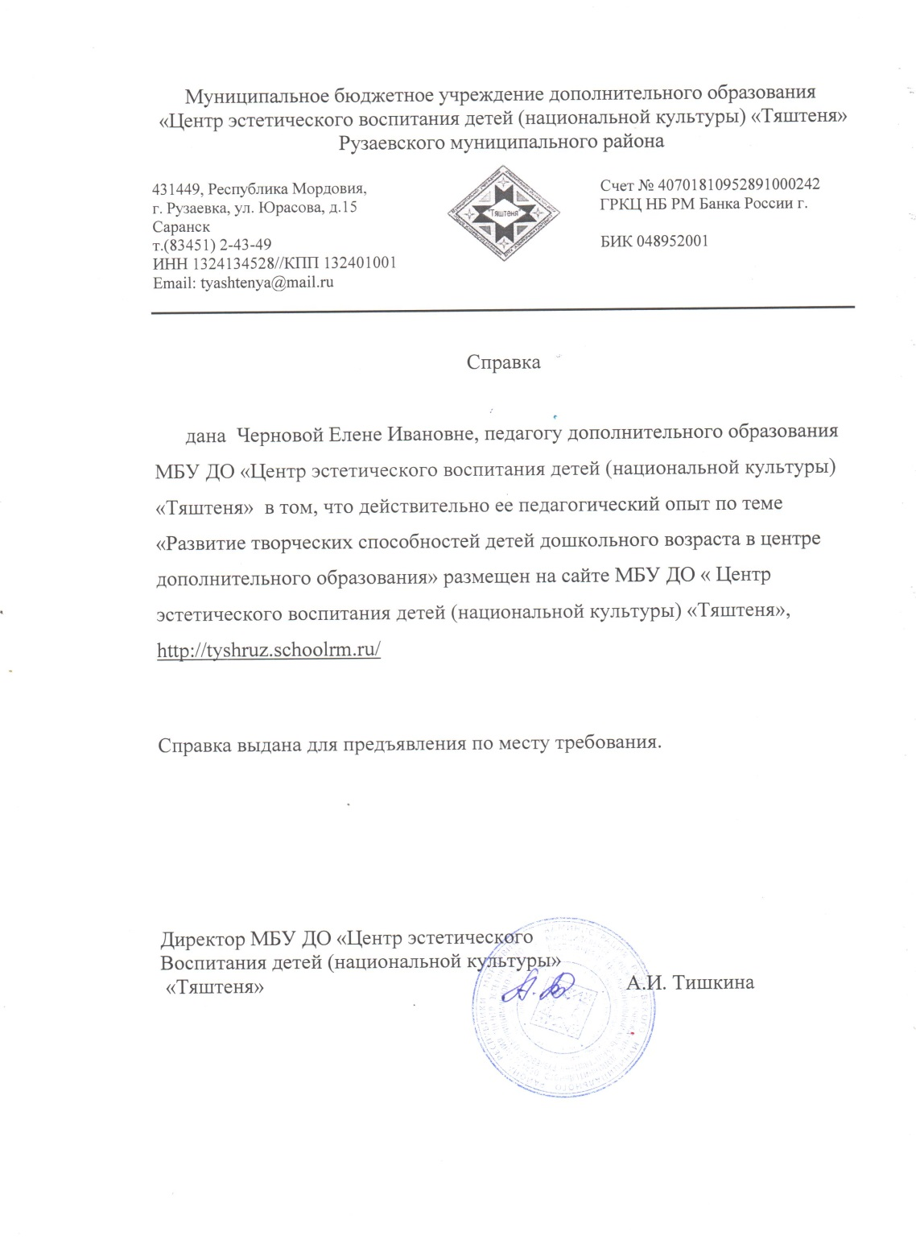

Slide 5
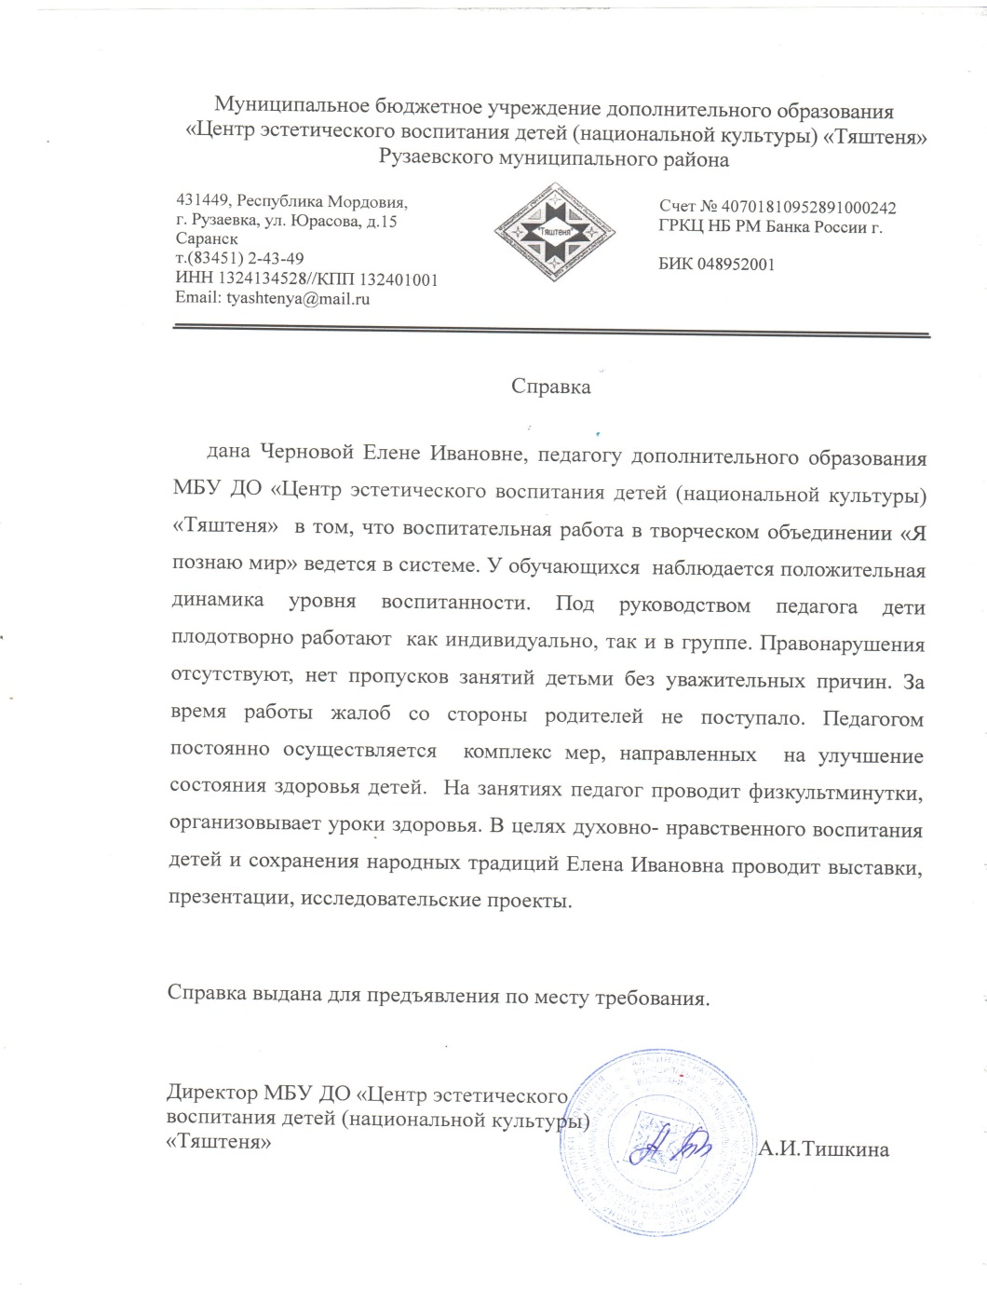
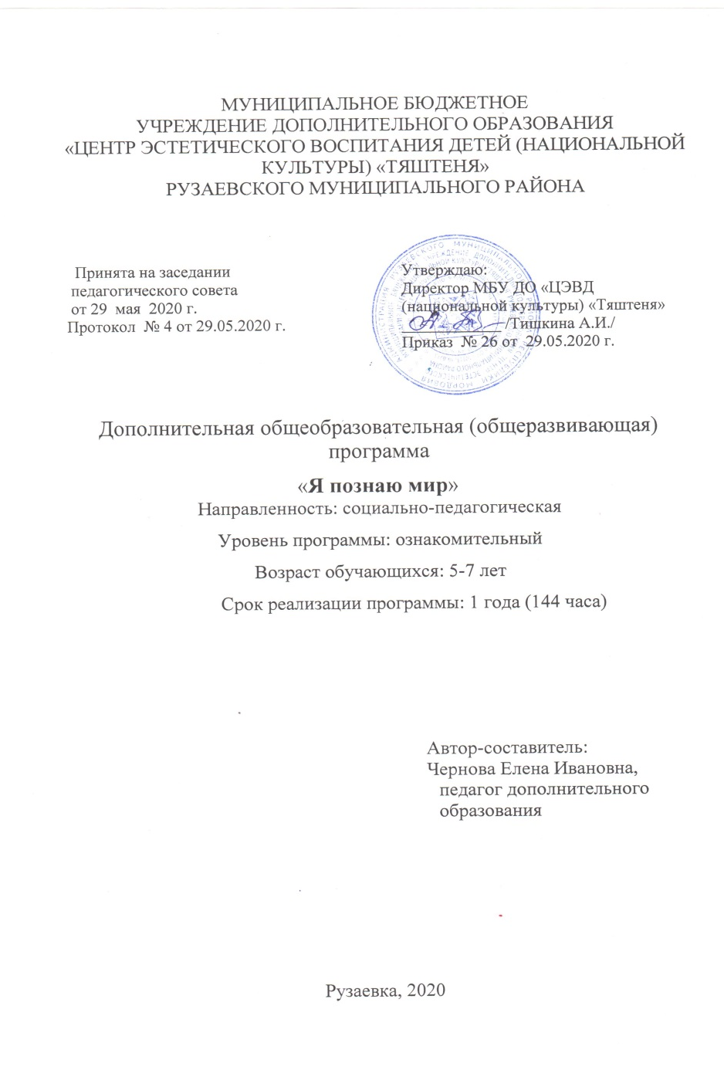
1. Реализация образовательных программ

Slide 6
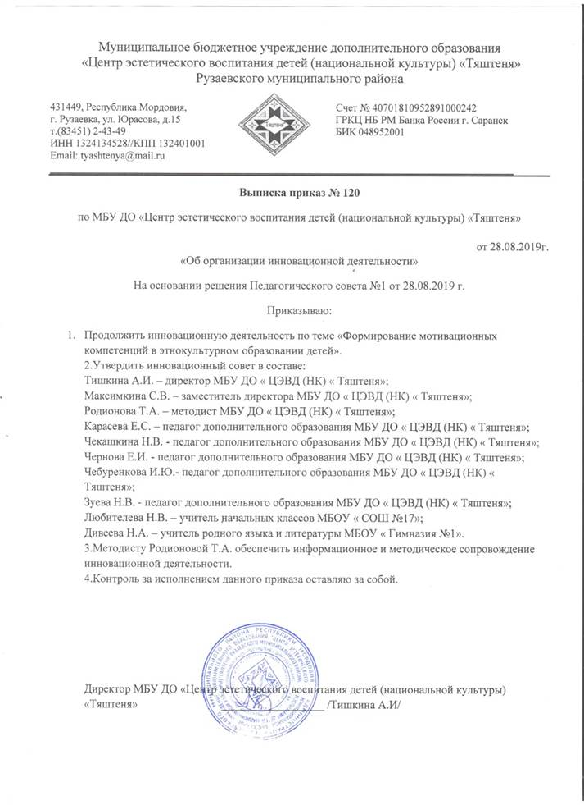
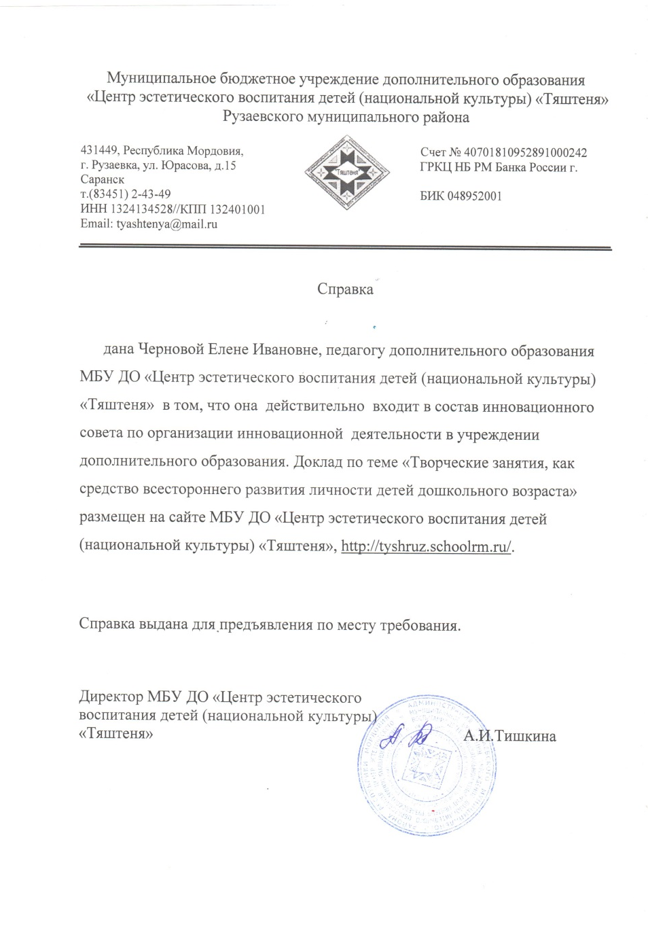
2. Результаты участия в инновационной (экспериментальной) деятельности

Slide 7
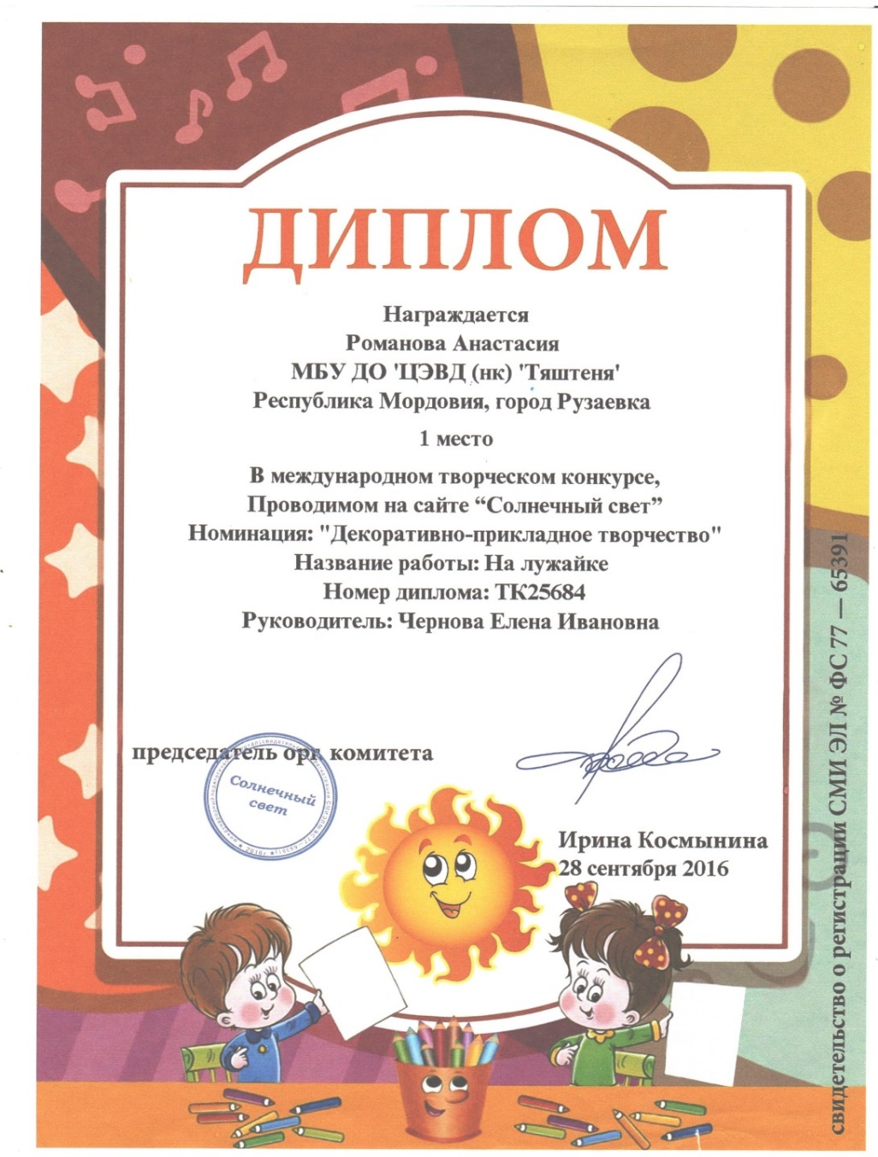
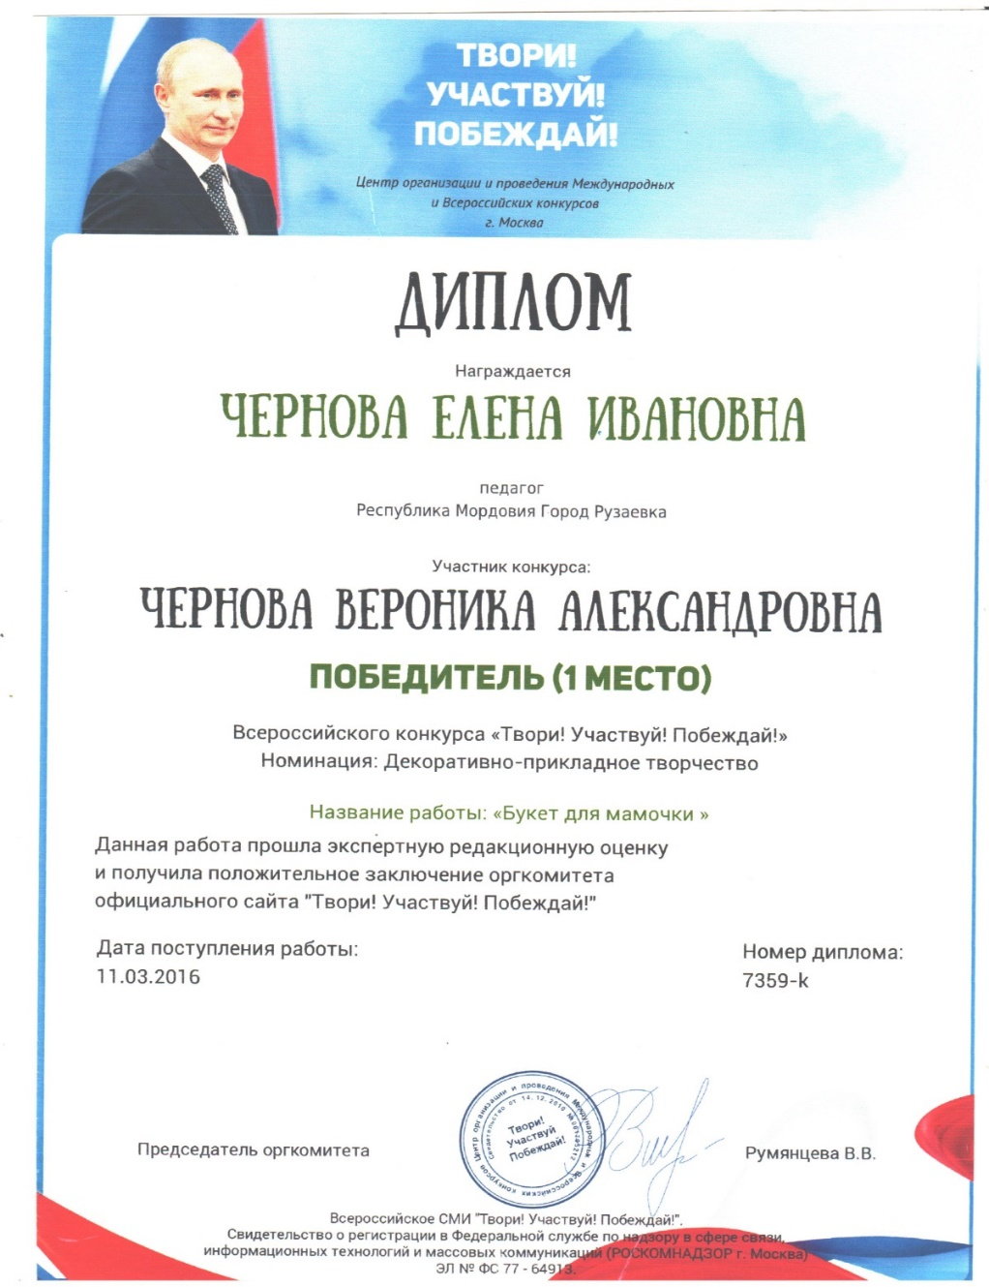
3.Участие детей в конкурсах; выставках; турнирах; соревнованиях; акциях; фестивалях Победы и призовые места в заочных/дистанционных мероприятиях в сети «Интернет»

Slide 8
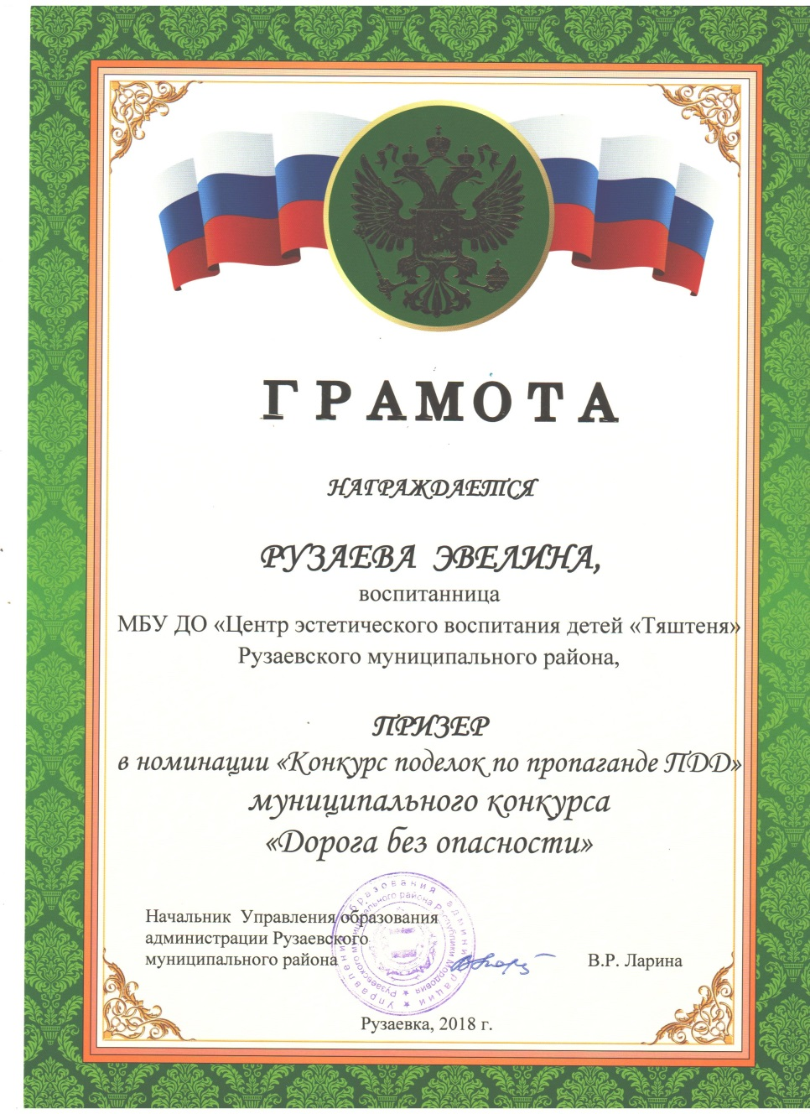

Slide 9
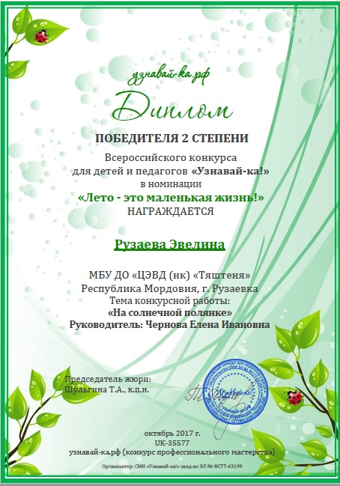

Slide 10
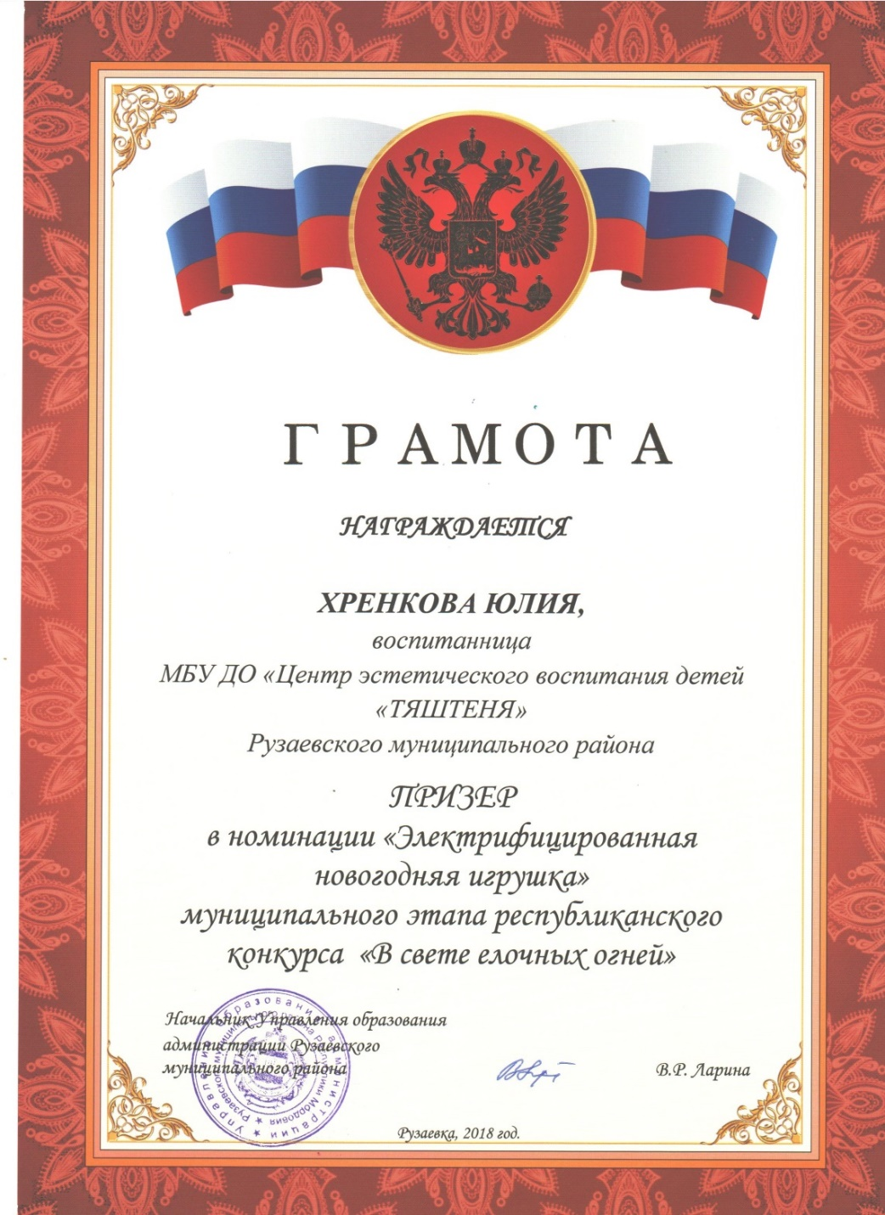
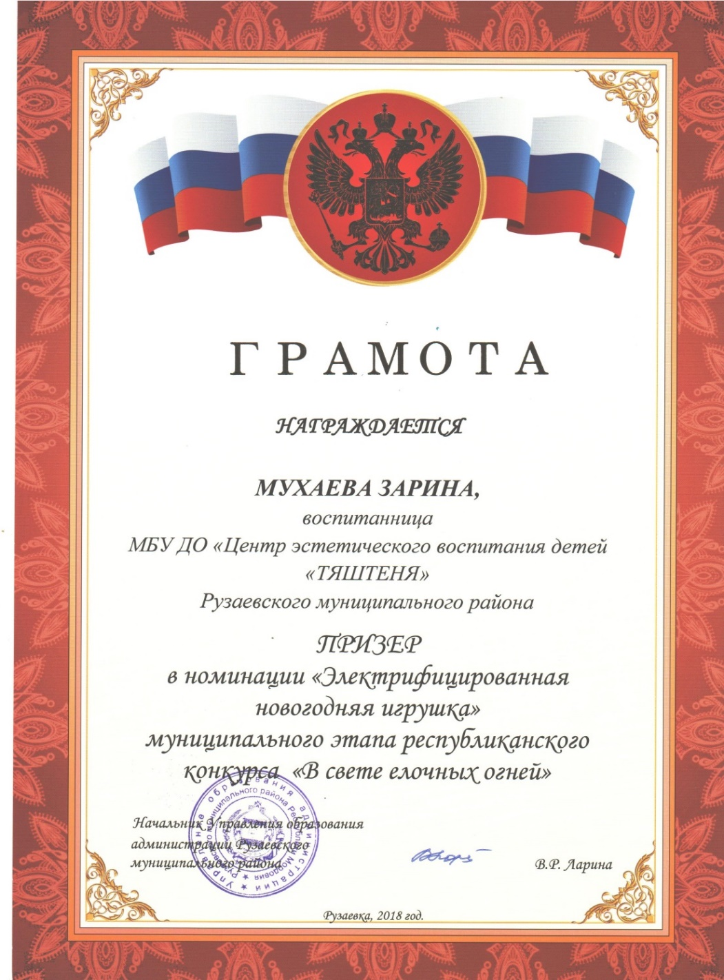
Победы и призовые места в очных муниципальных мероприятиях

Slide 11
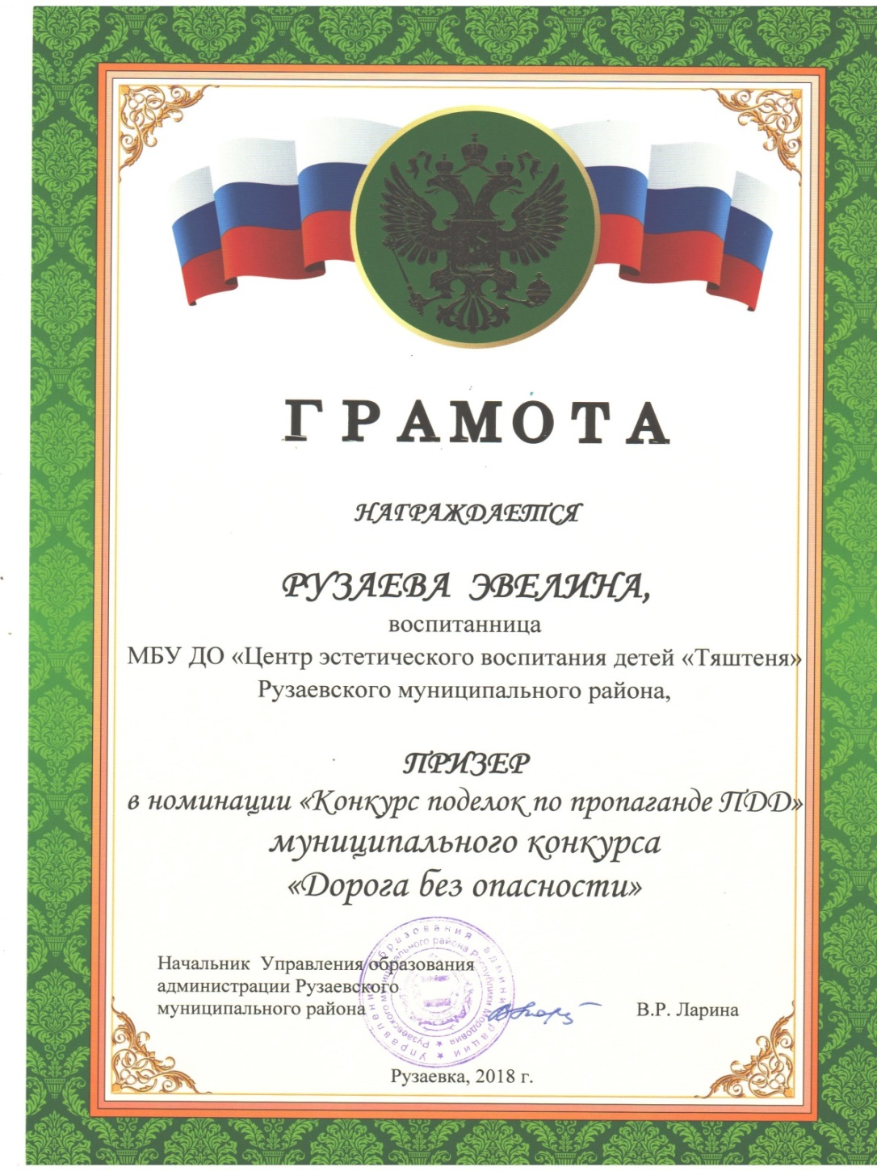
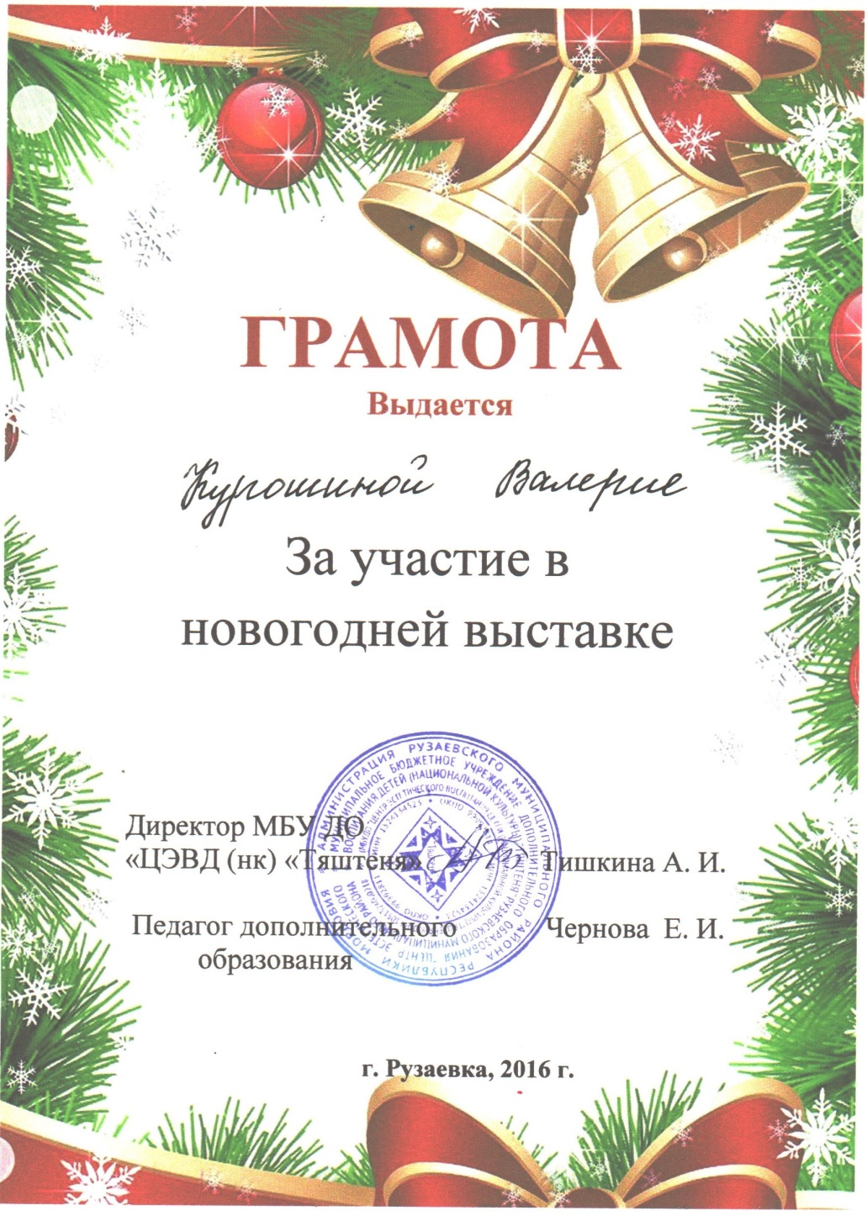

Slide 12
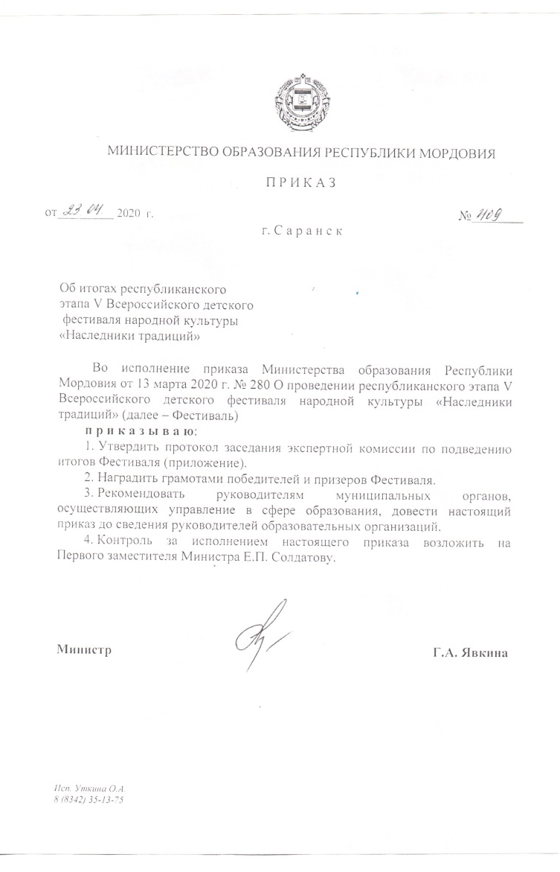
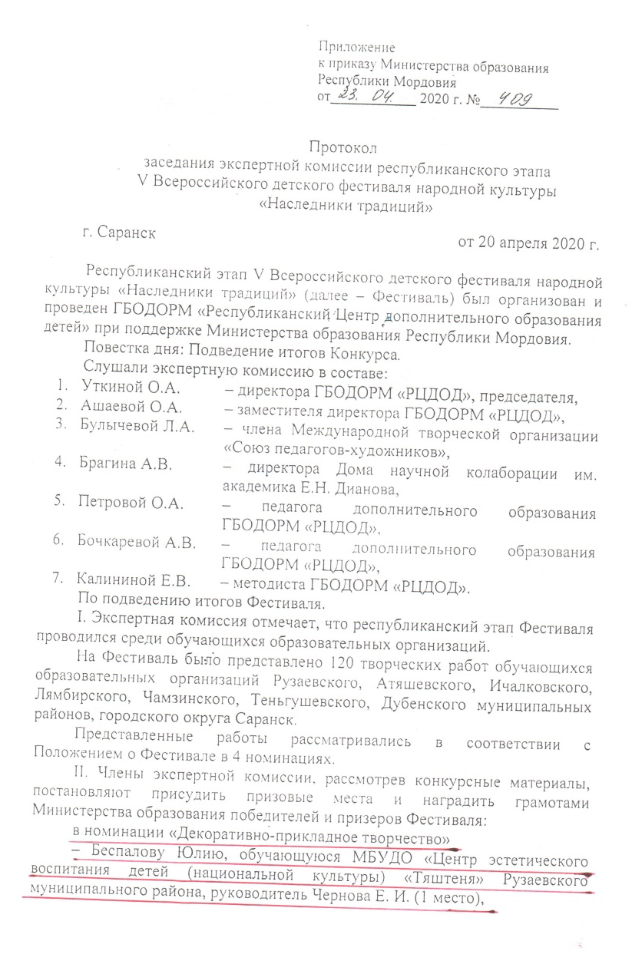
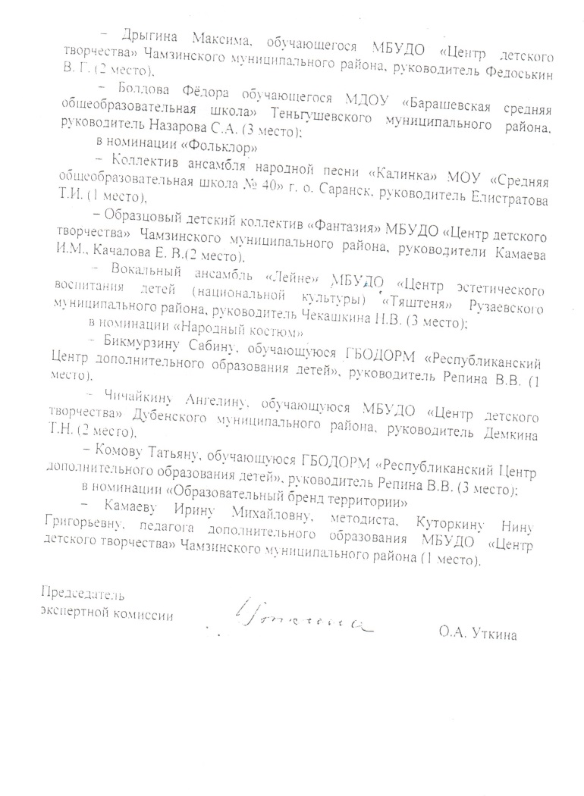

Slide 13
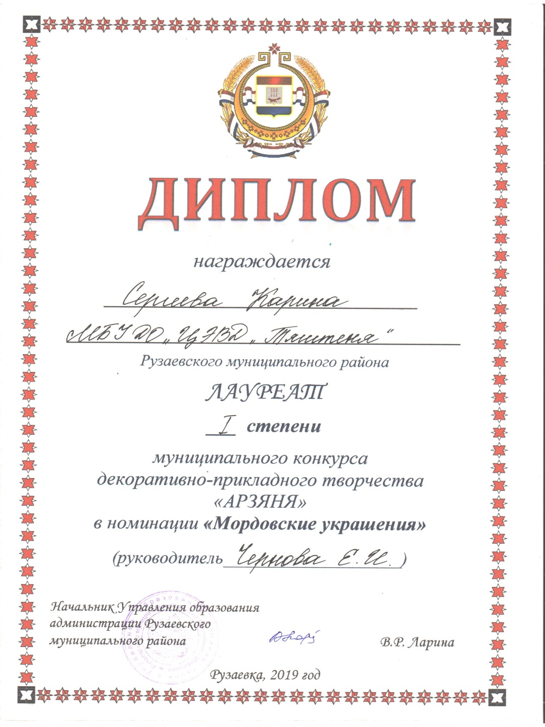
Республиканский уровень

Slide 14
4.Наличие публикаций, включая интернет – публикации

Slide 15
5.Наличие авторских программ, методических пособий

Slide 16
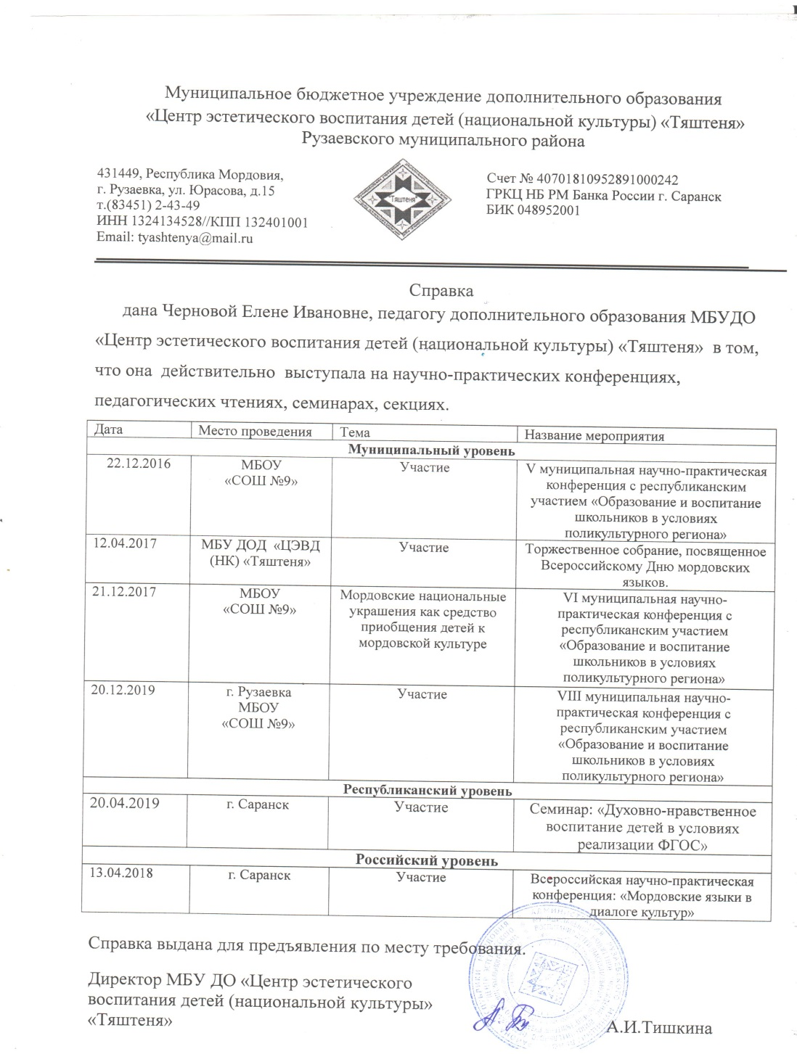
6.Выступления на заседаниях методических советов, научно-практических конференциях, педагогических чтениях, семинарах, секциях, форумах, радиопередачах (очно)

Slide 17
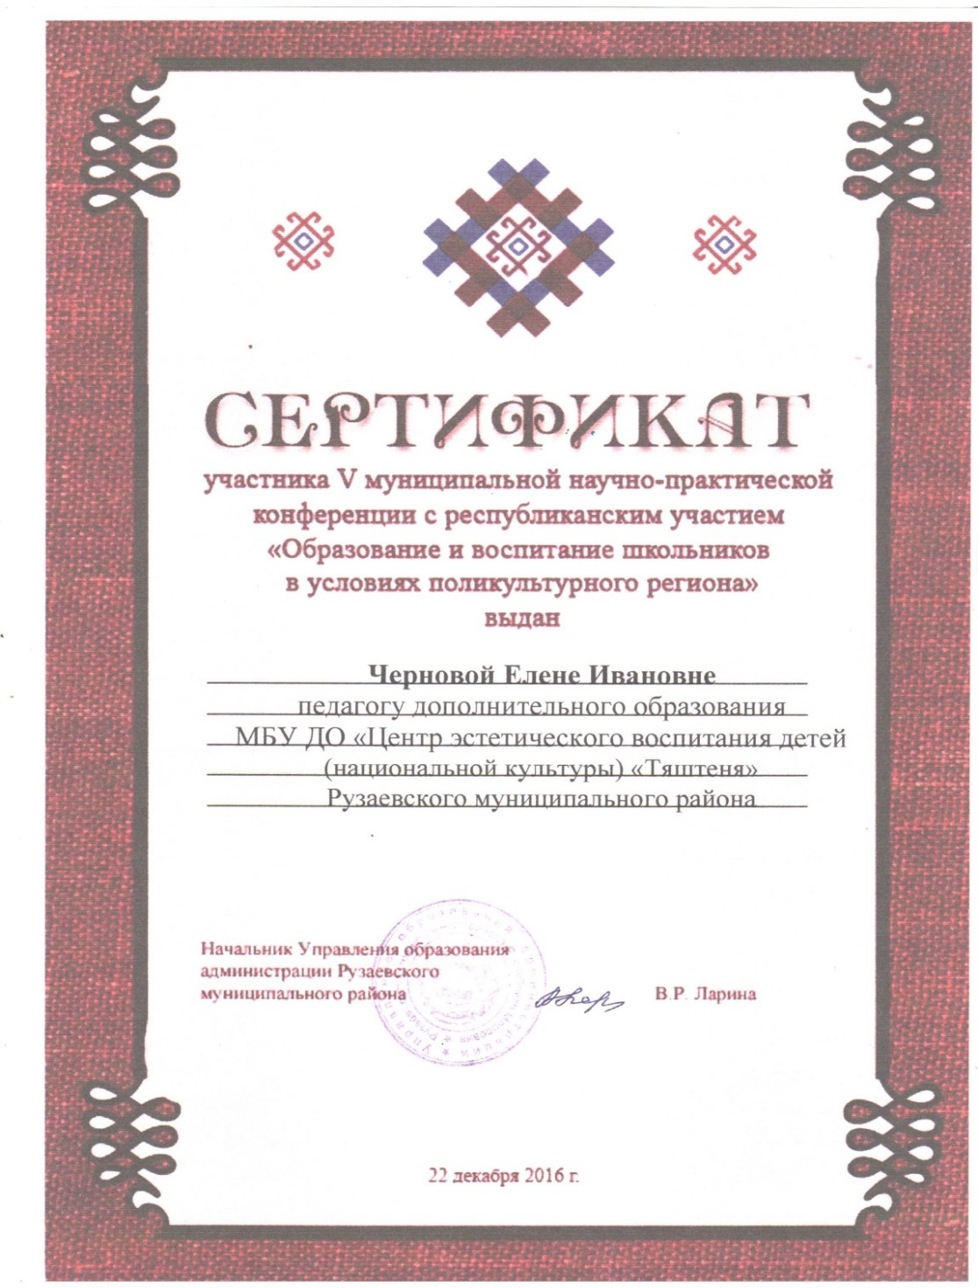
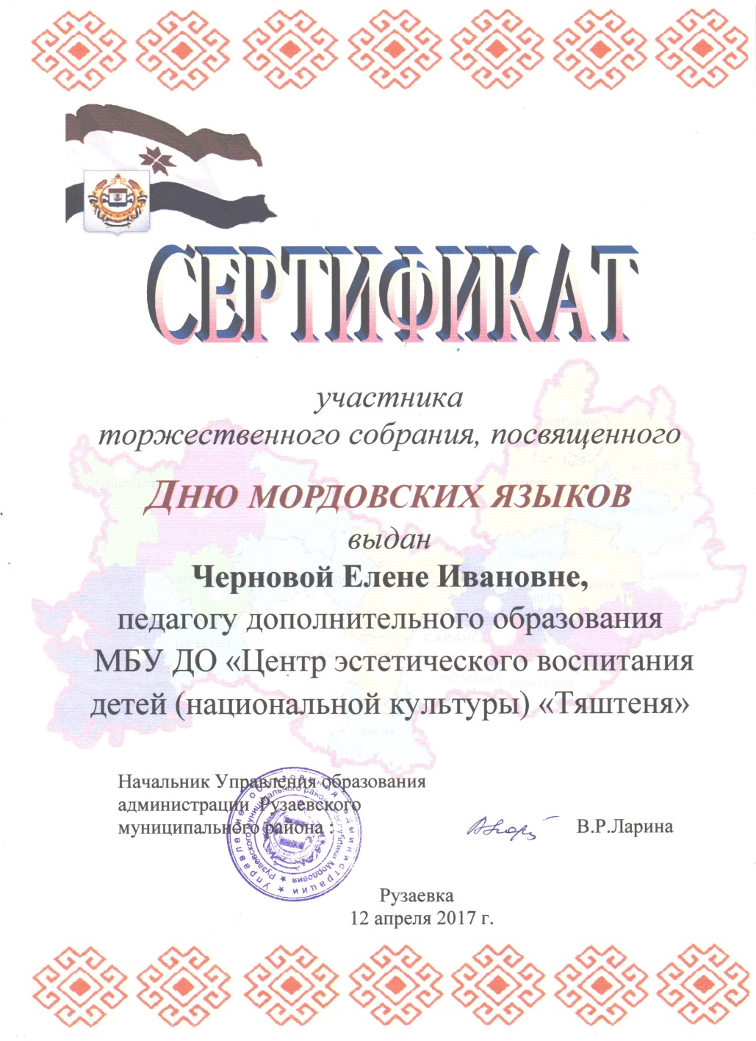
Муниципальный уровень

Slide 18
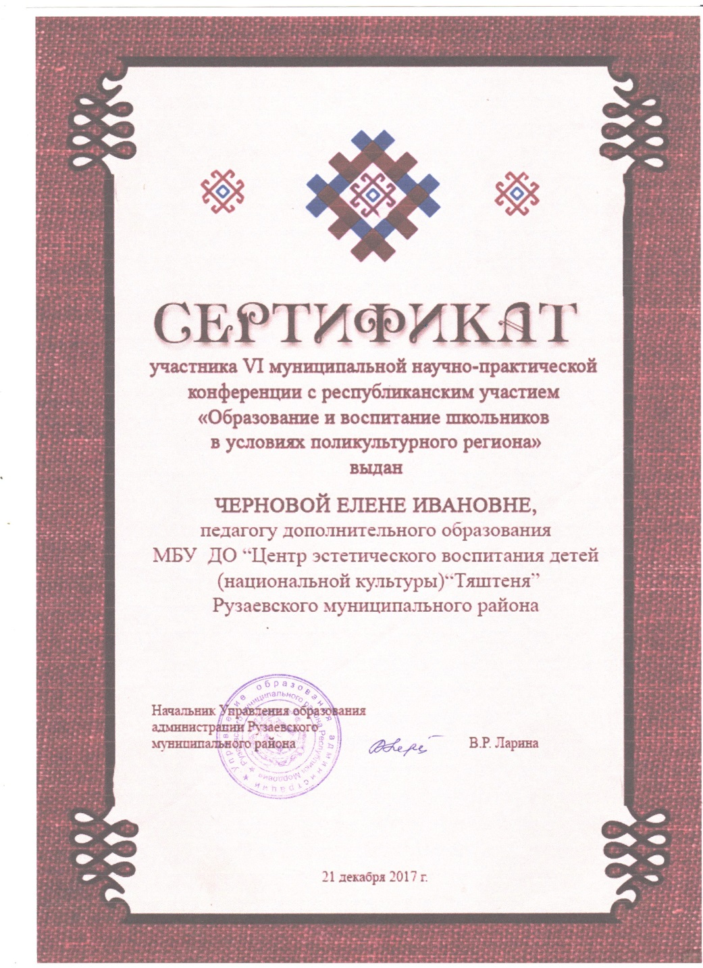
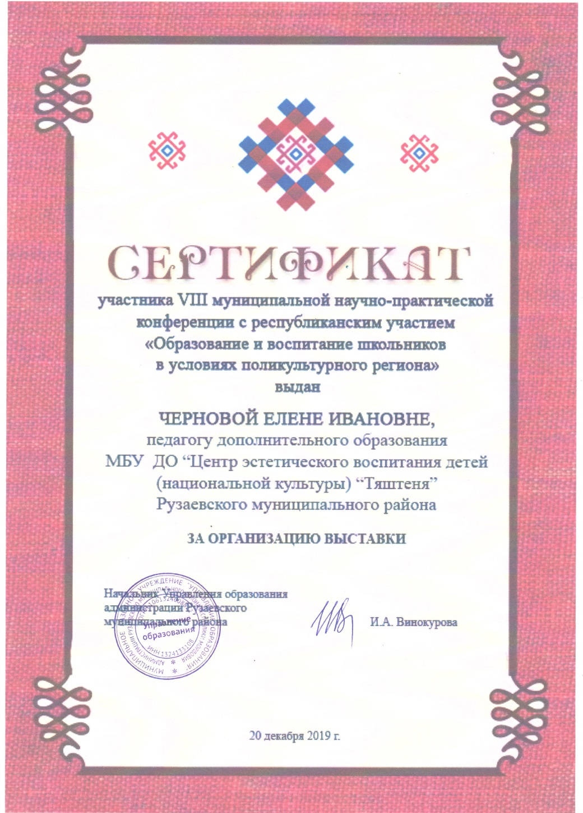

Slide 19
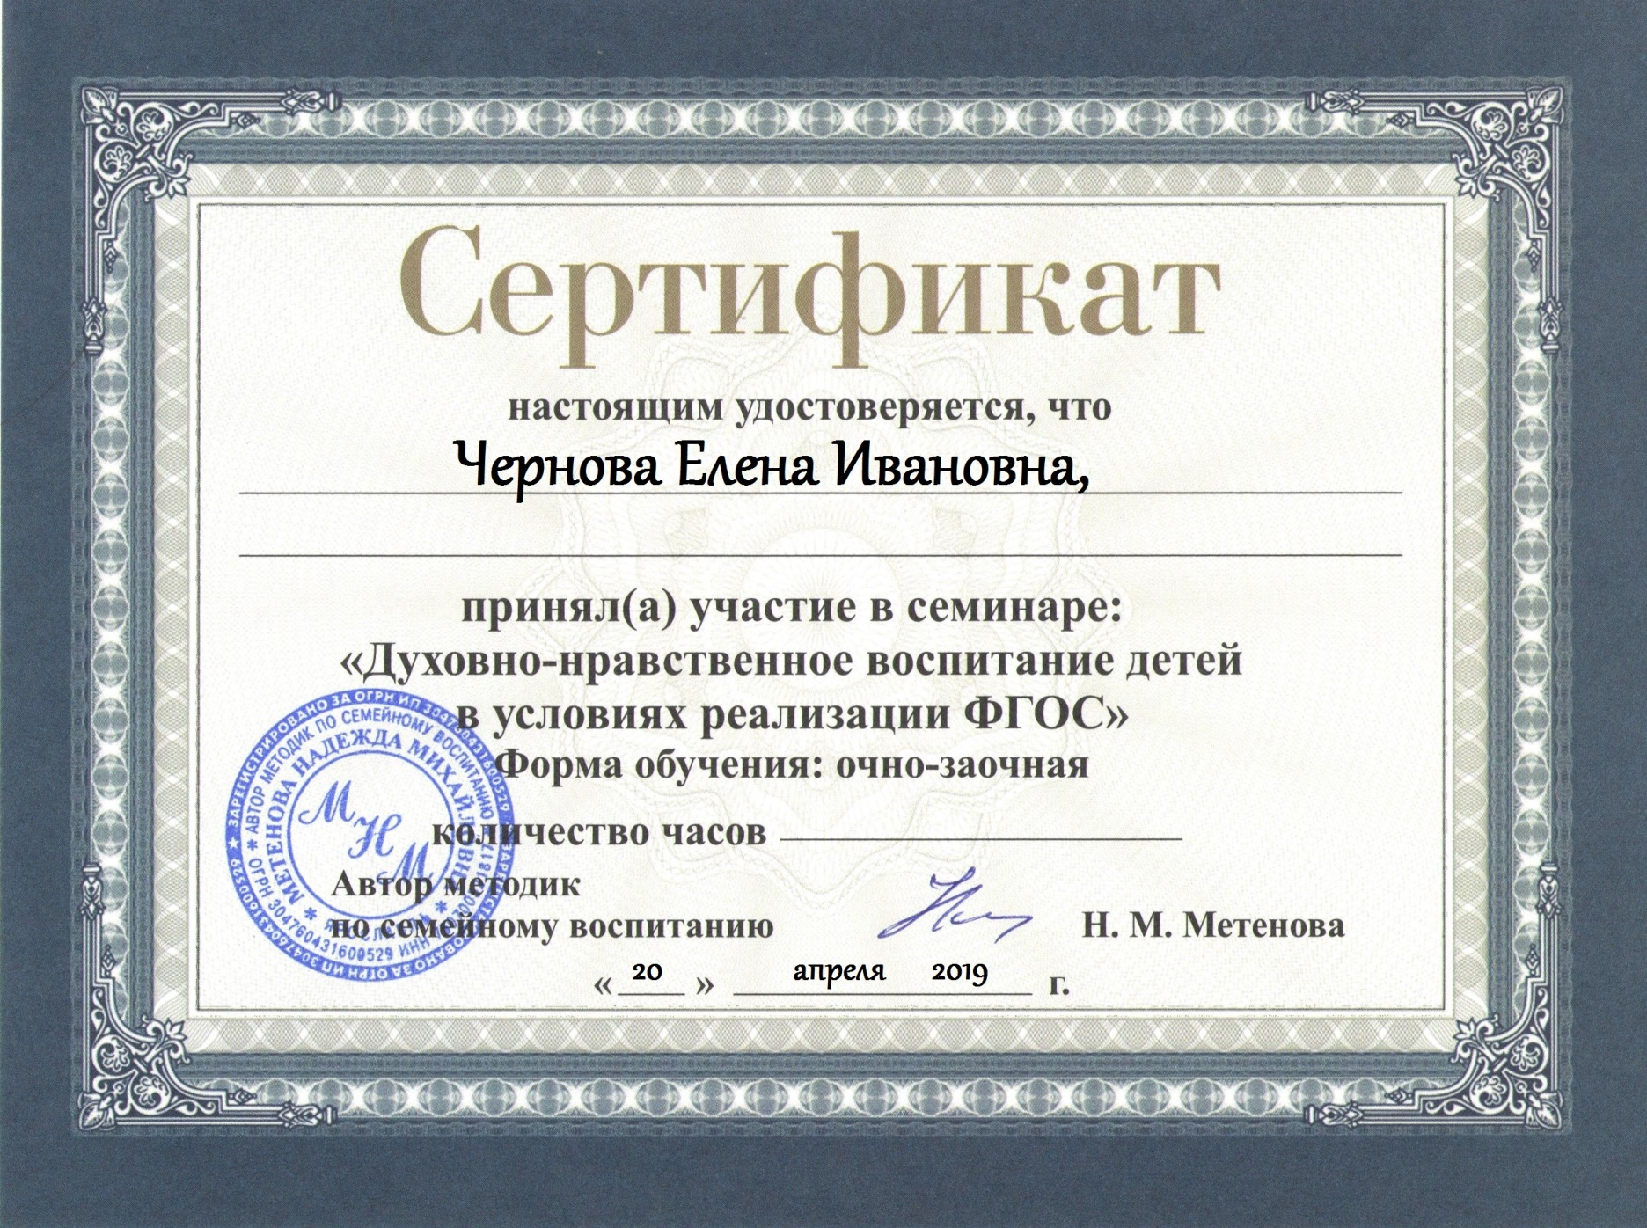
Республиканский уровень

Slide 20
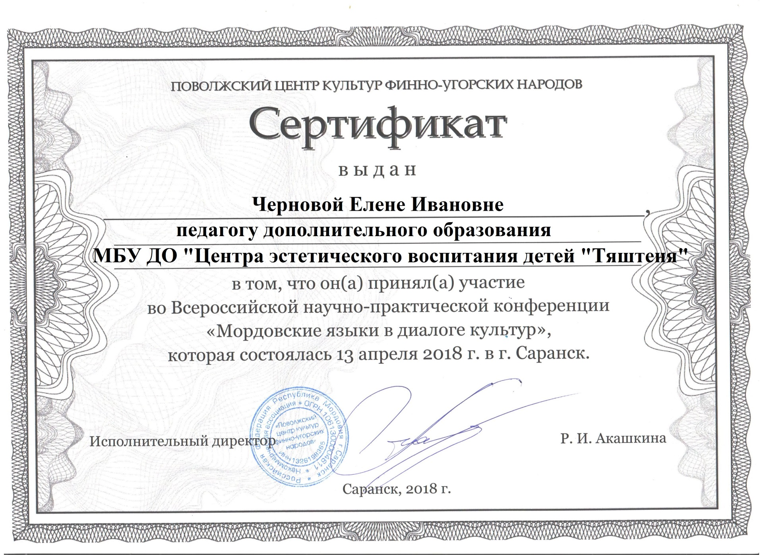
Российский уровень

Slide 21
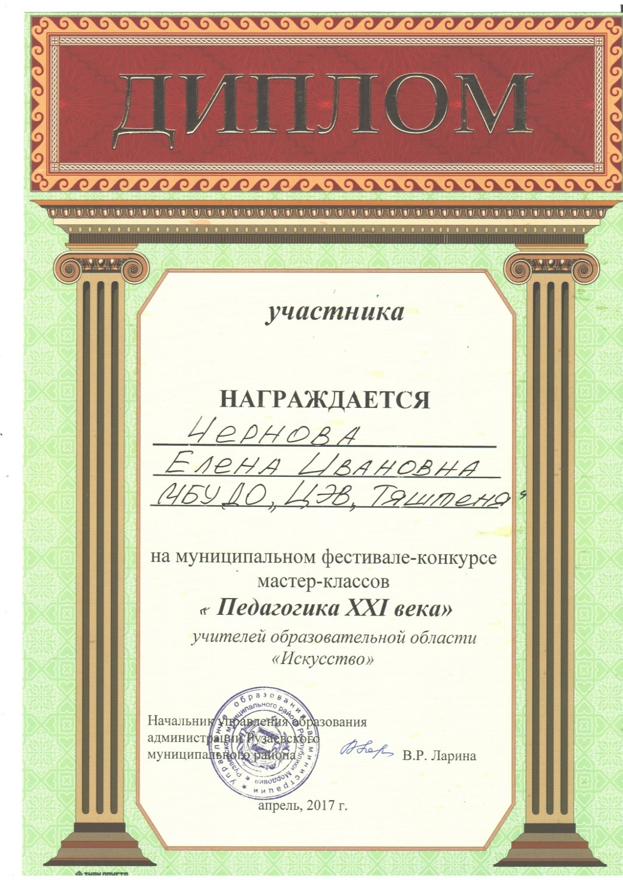
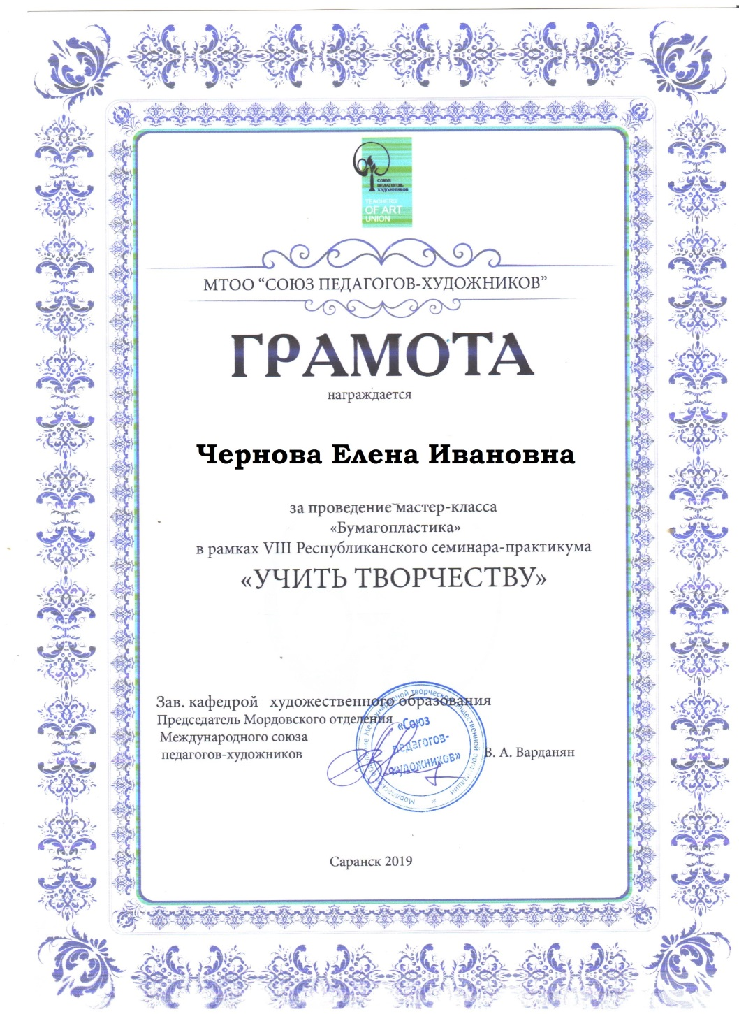
7. Проведение мастер-классов, открытых мероприятий Республиканский уровень

Slide 22
8. Экспертная деятельность

Slide 23
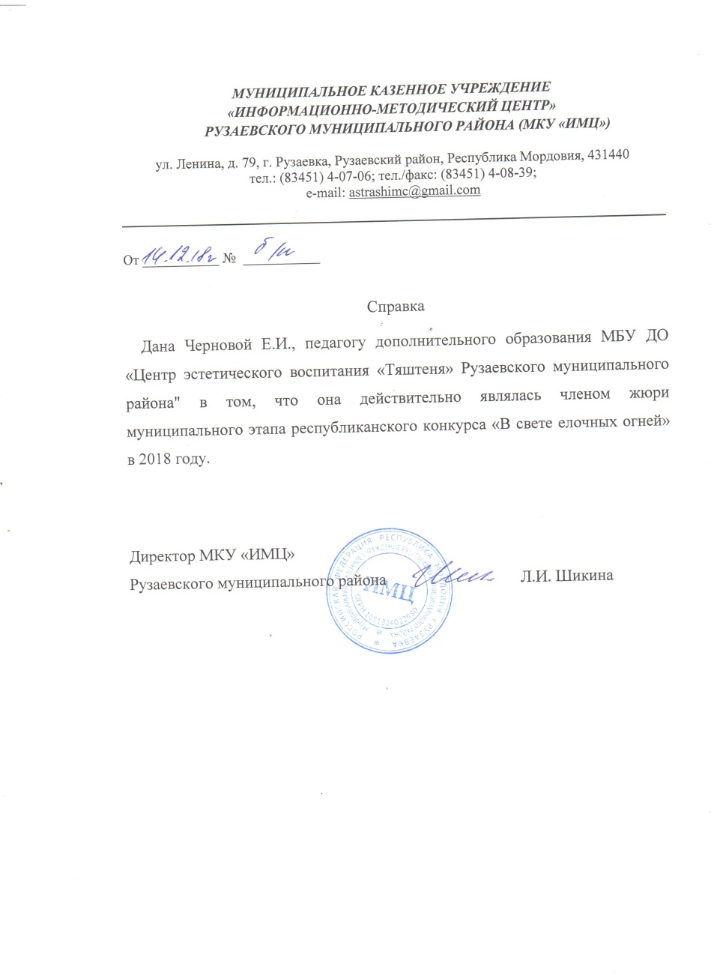
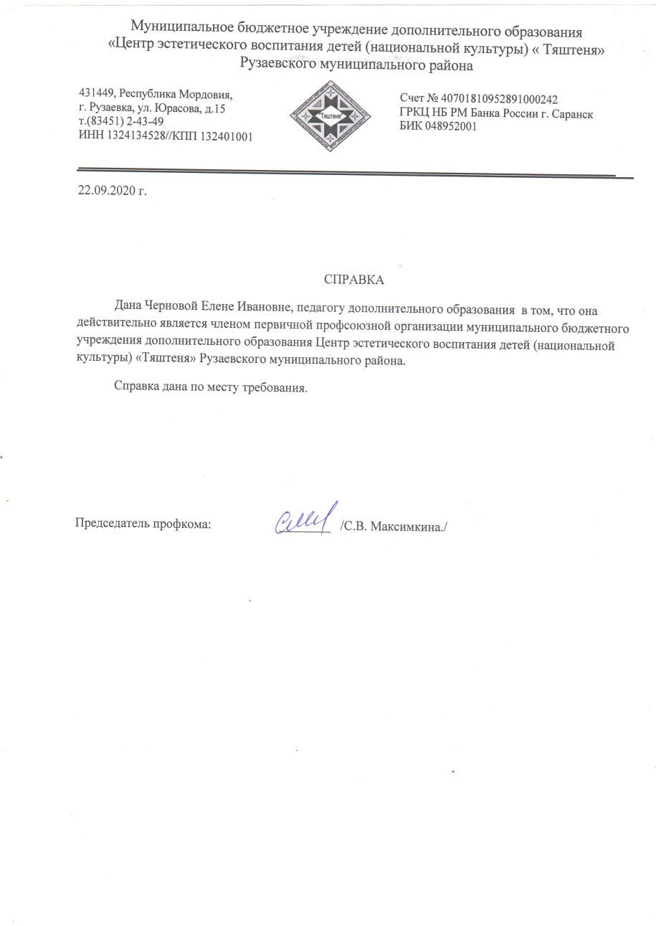
9.Общественно-педагогическая активность педагога: участие в комиссиях, педагогических сообществах , в жюри конкурсов

Slide 24
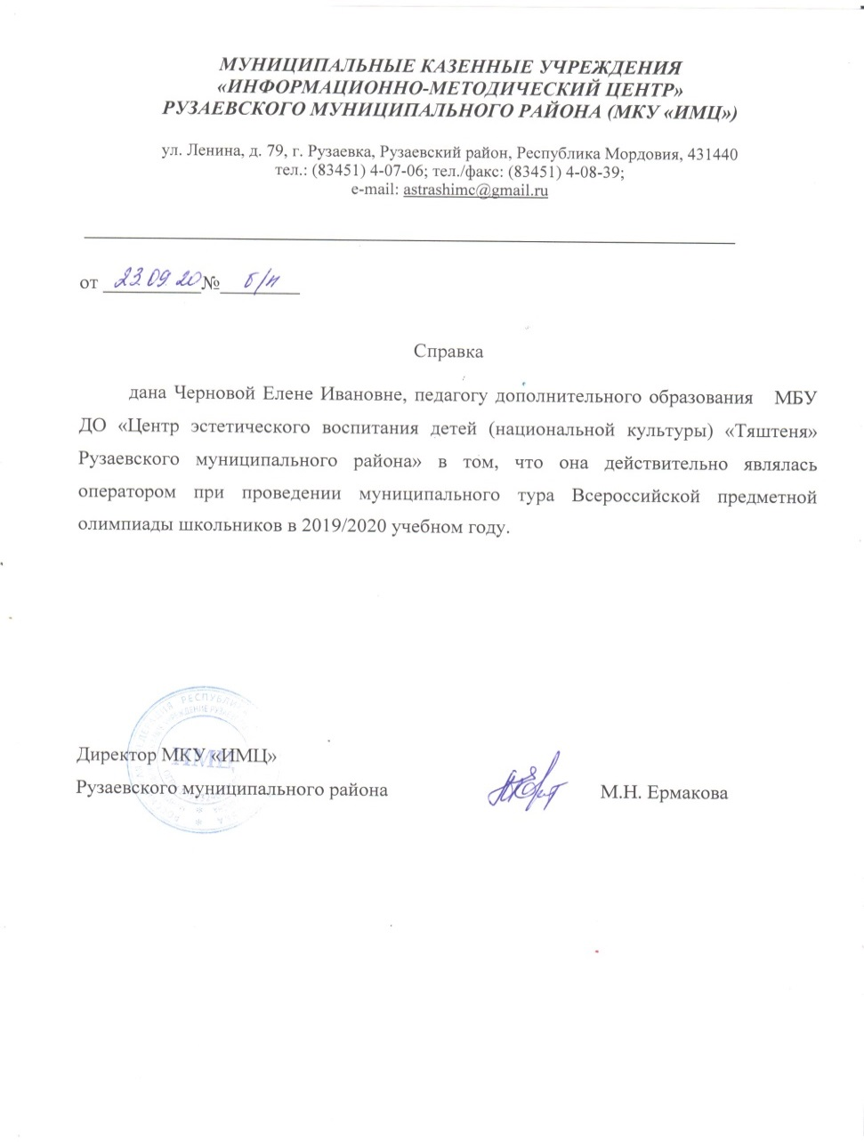

Slide 25
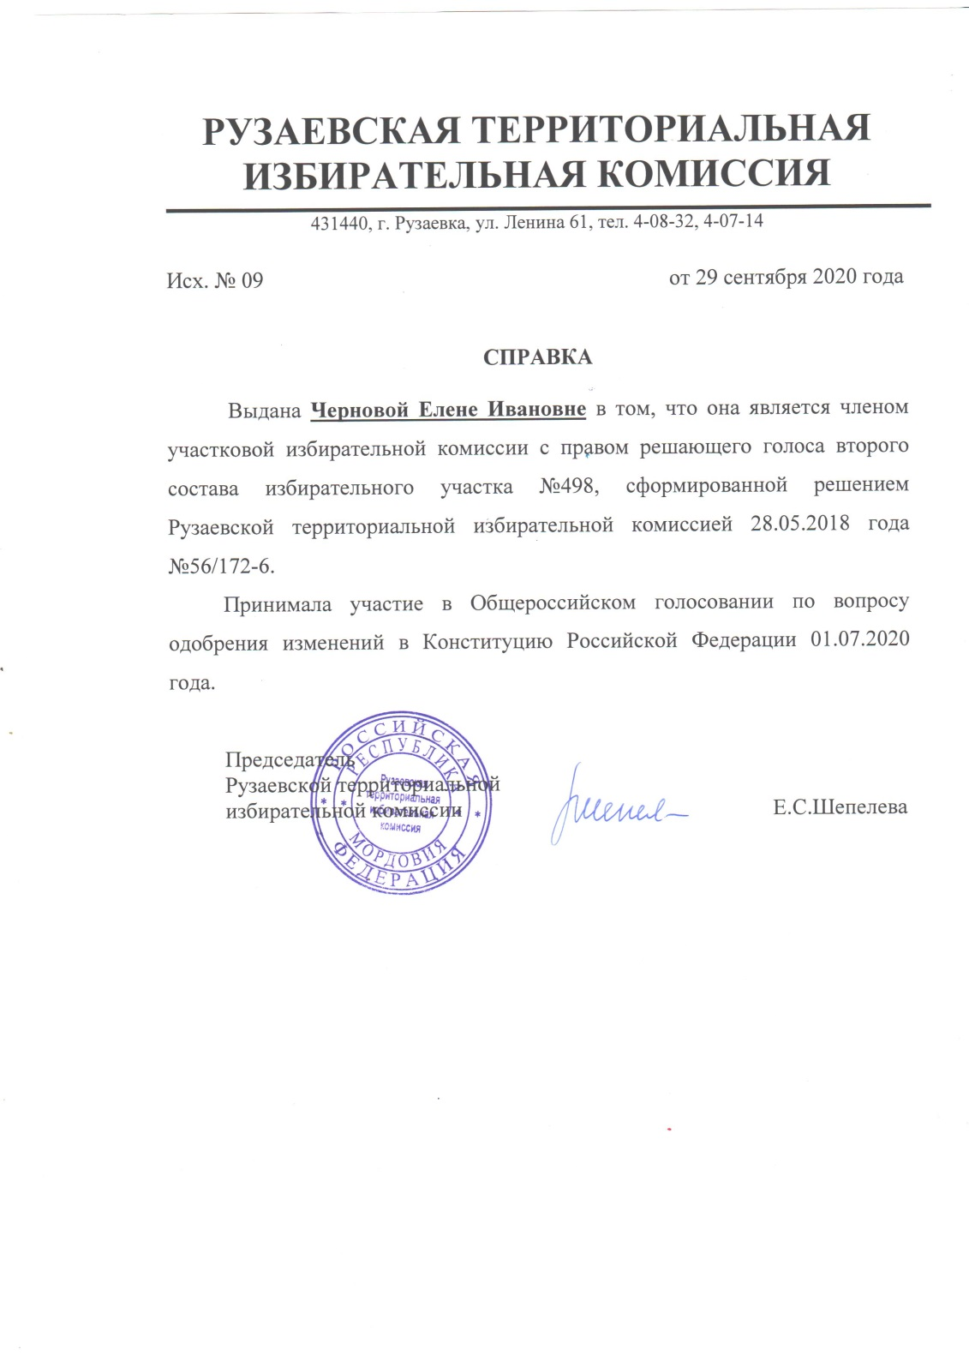

Slide 26
10. Наставничество

Slide 27
11.Позитивные результаты работы с детьми

Slide 28
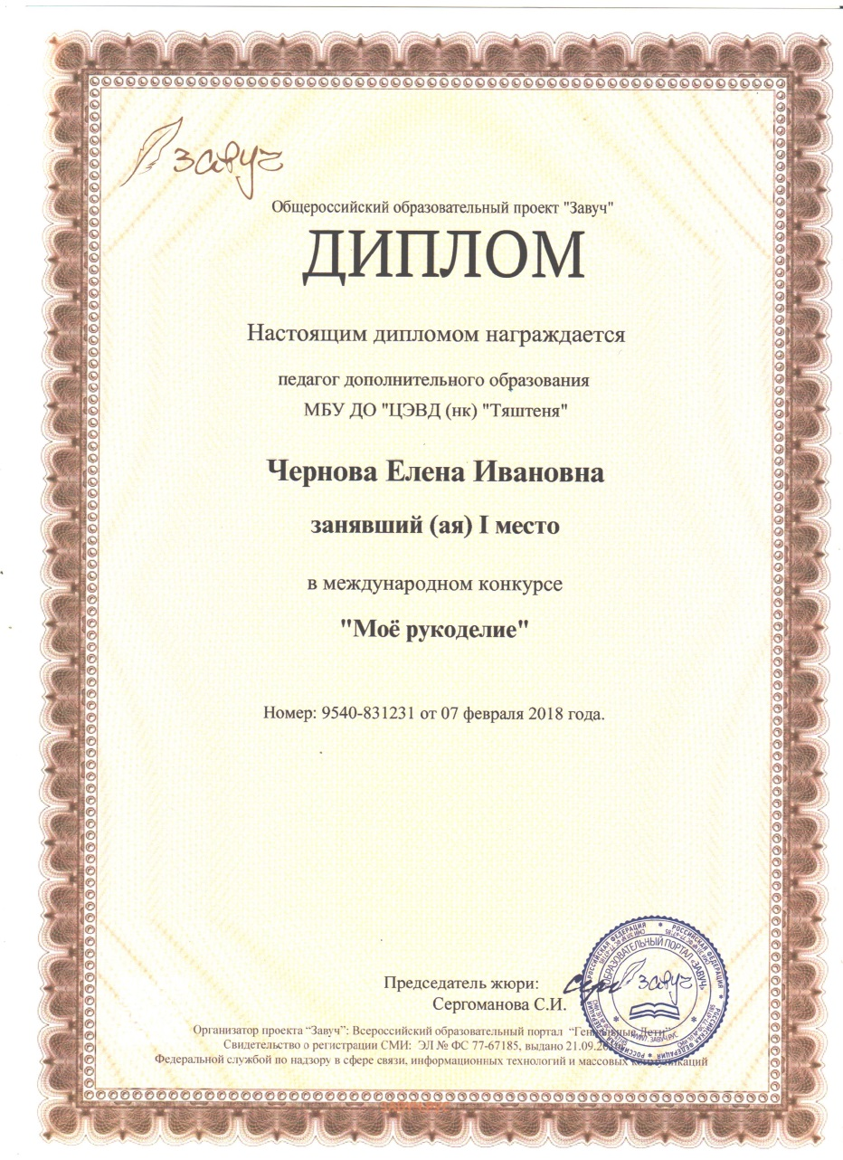
12.Участие педагога в профессиональных конкурсах Победы и призовые места в конкурсах на порталах сети Интернет

Slide 29
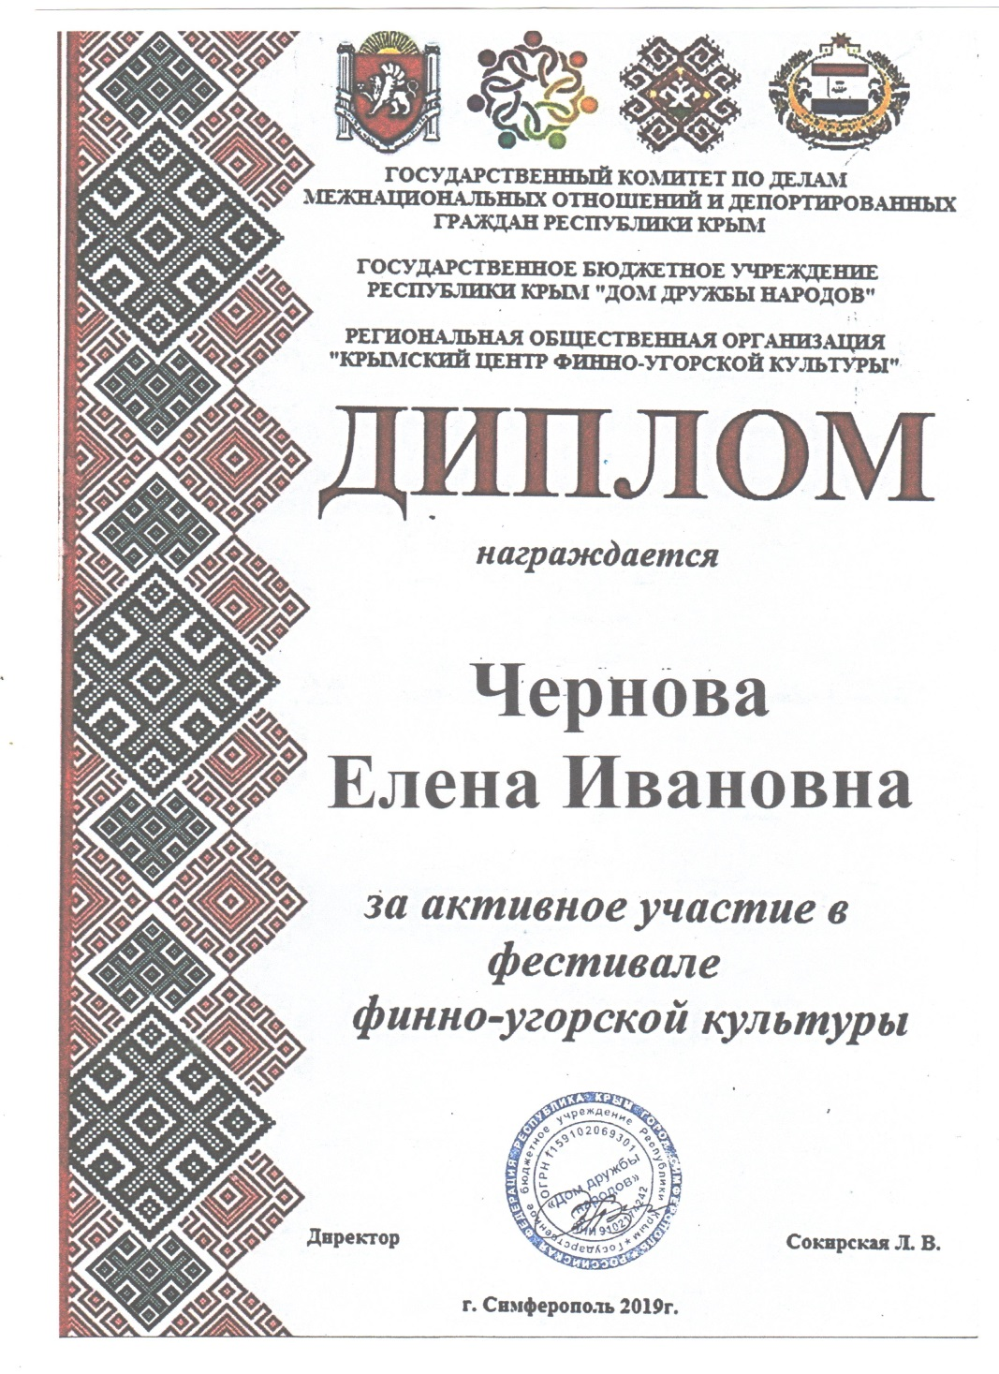
Участие в очных конкурсах республиканского уровня

Slide 30
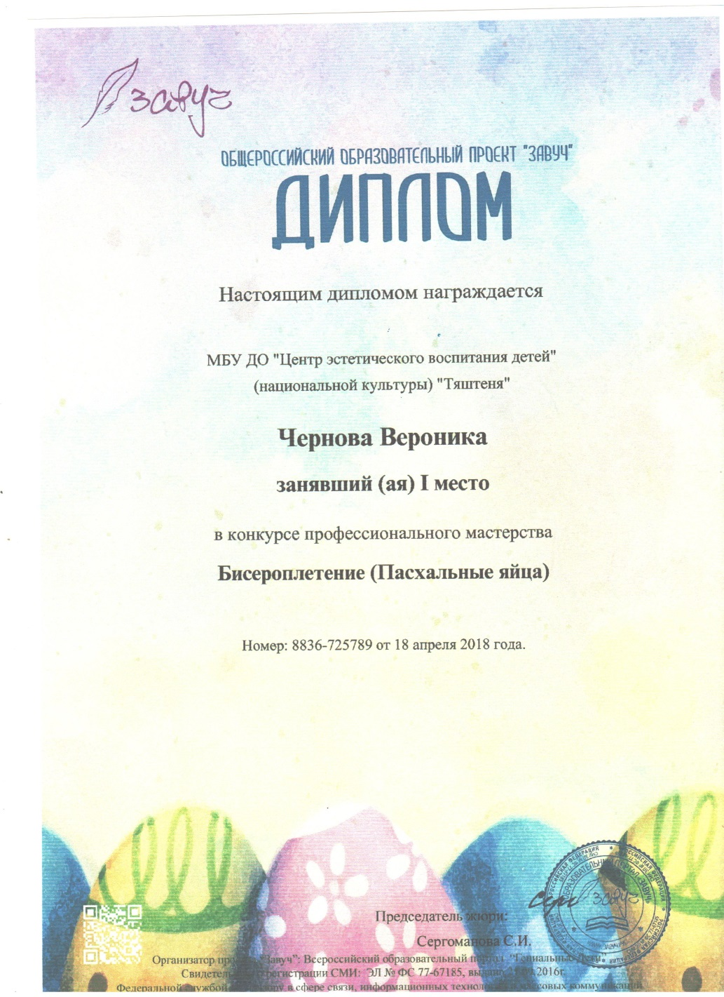
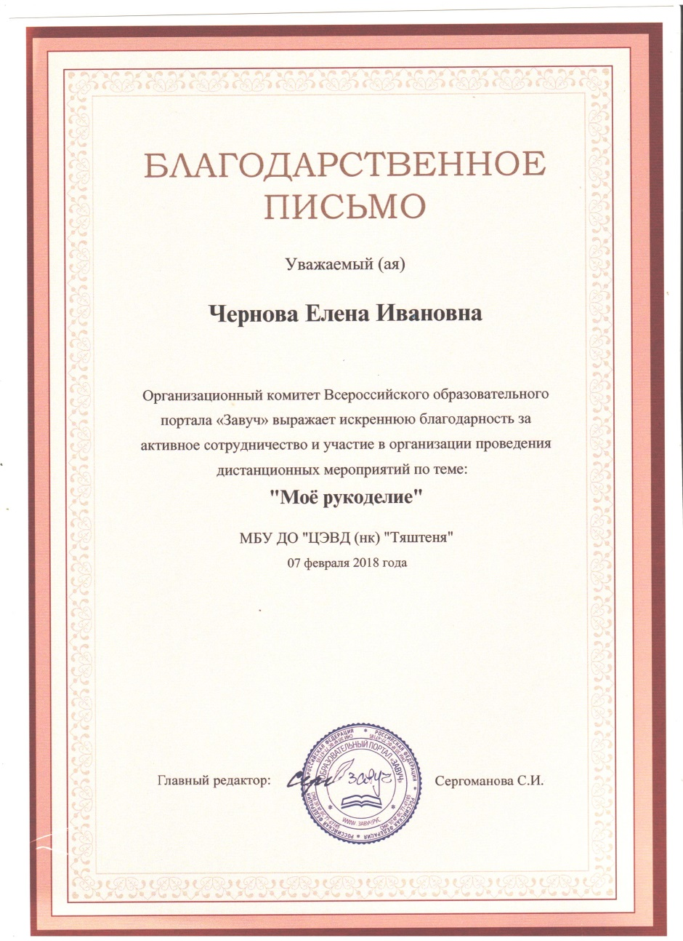
13. Награды и поощрения.
Поощрения с различных сайтов и порталов сети Интернет

Slide 31
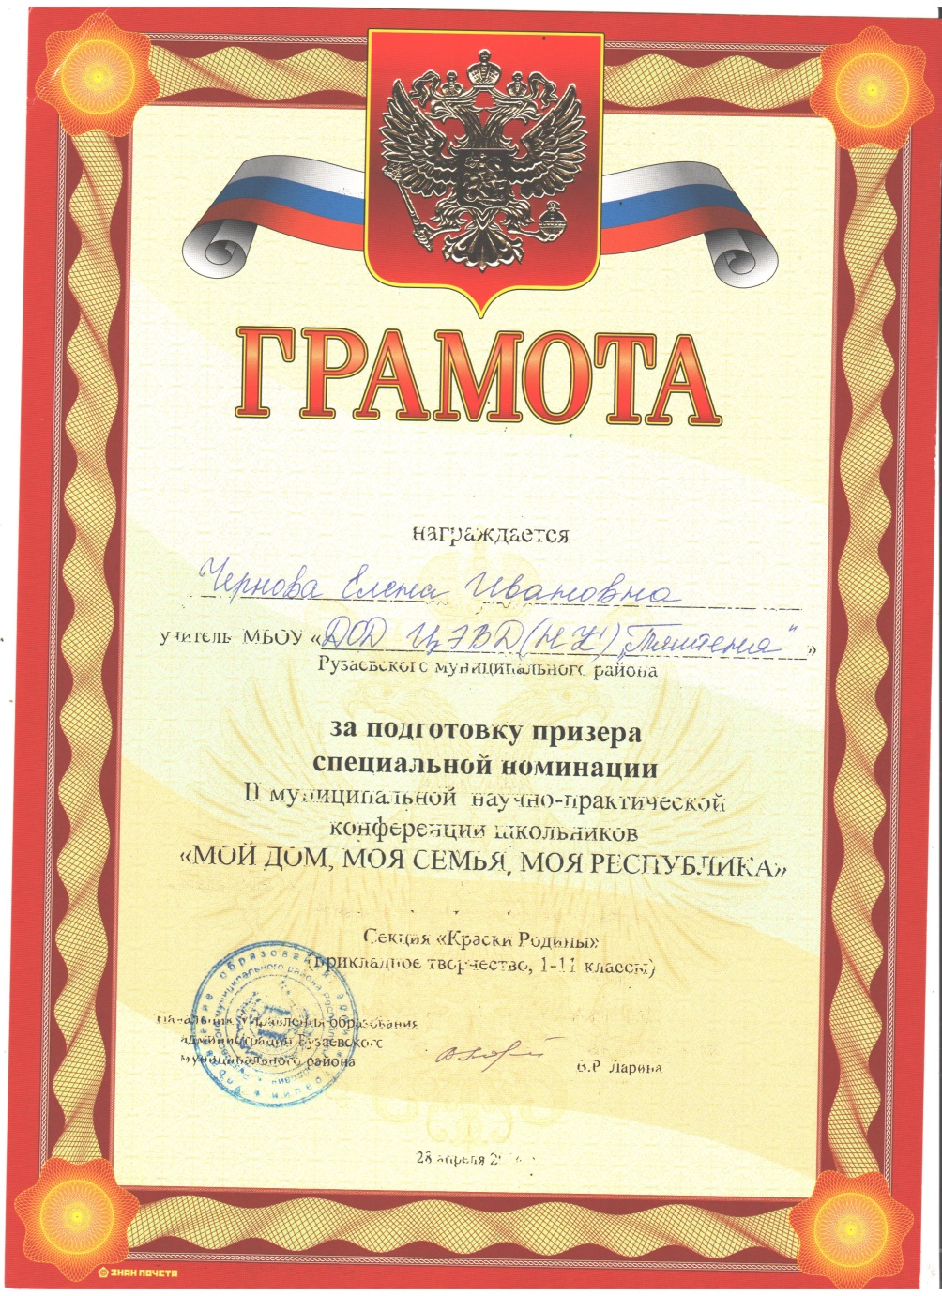
Поощрения муниципального уровня

Slide 32
Поощрения республиканского уровня

